Slide 1

Co z tego wynika? cz. I

Slide 2
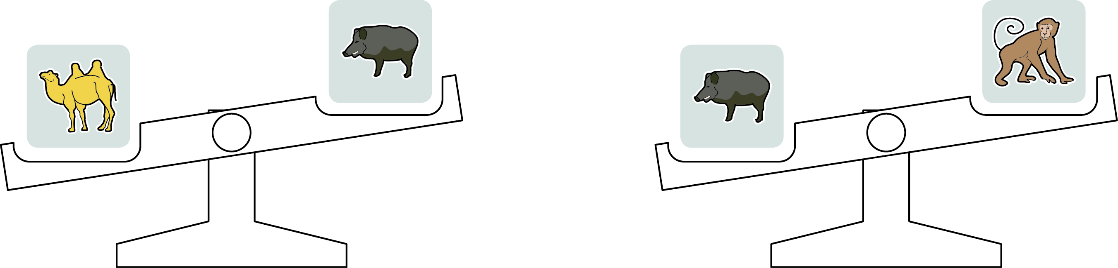
Co jest cięższe: wielbłąd czy małpa?

Slide 3
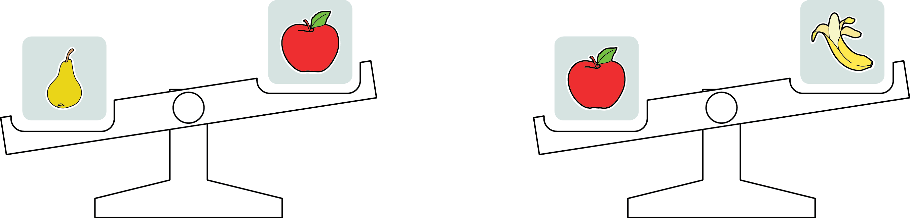
Co jest cięższe: banan czy gruszka?

Slide 4
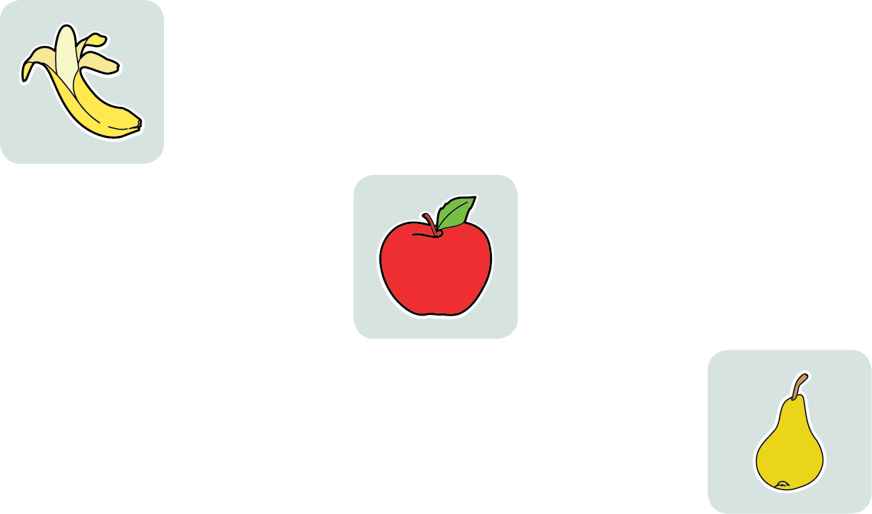

Slide 5
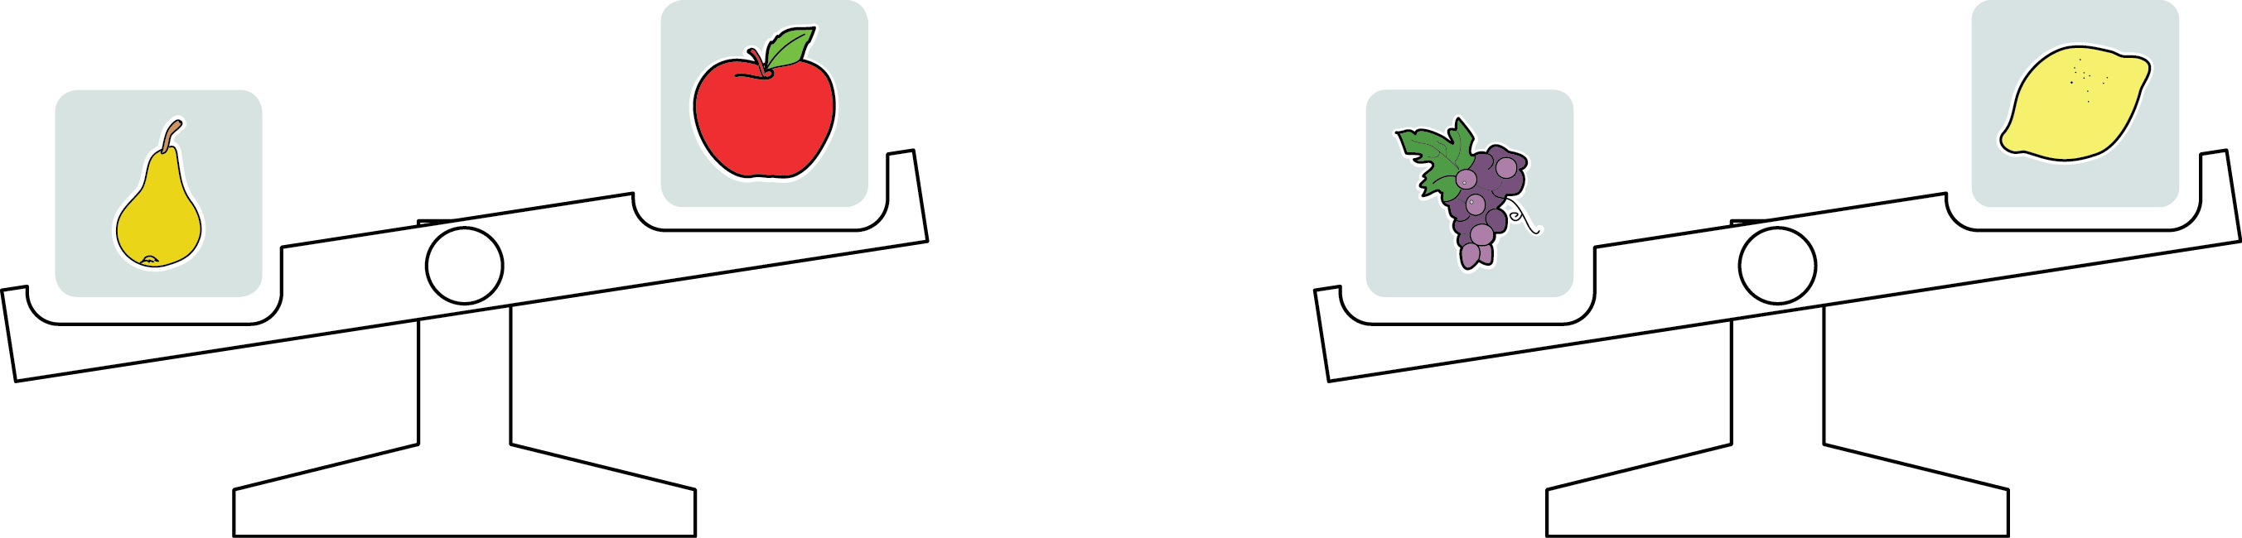
Co z tego wynika?

Slide 6
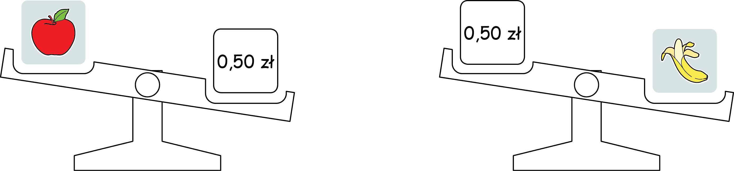
Co z tego wynika?
Co jest droższe: banan czy jabłko?

Slide 7
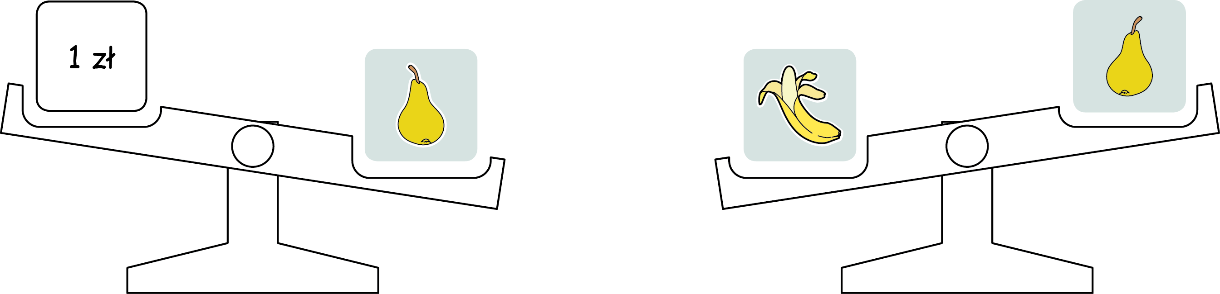
Co z tego wynika?
Czy banan kosztuje mniej czy więcej niż 1 zł?

Slide 8
Jastrząb jest szybszy od wróbla, papuga lata wolniej niż wróbel.
Co lata szybciej: papuga, czy jastrząb?
Staś jest starszy od Jasia, a Małgosia młodsza od Jasia.
Kto jest starszy: Małgosia, czy Staś?
Kasia jest wyższa od Małgosi. Od Kasi wyższy jest Franek.
Ustaw dzieci od najwyższego do najniższego

Slide 9
W sadzie jabłoni jest więcej niż grusz, śliw jest mniej niż grusz, a moreli jest mniej niż śliw.
Których drzew jest najmniej w sadzie, a których najwięcej?
Czy moreli jest więcej, czy grusz?
Czy jabłoni jest więcej, czy śliw?
Janek zebrał więcej kasztanów niż Wojtek,
a Wojtek zebrał więcej niż Karol.
Kto zebrał więcej kasztanów: Janek czy Karol?

